Slide 1

সবাইকে স্বাগতম

Slide 2
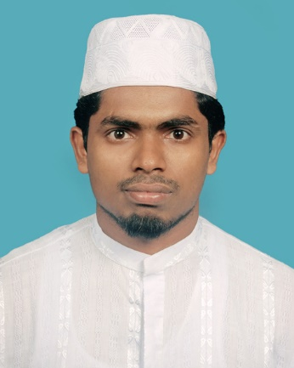
শিক্ষক পরিচিত
আবুল হুসাইন
সহকারী শিক্ষক
সৈয়দপুর মাধ্যমিক বিদ্যালয়,চুলকাটি,বাগেরহাট
hosseinahmad29@gmail.com

Slide 3
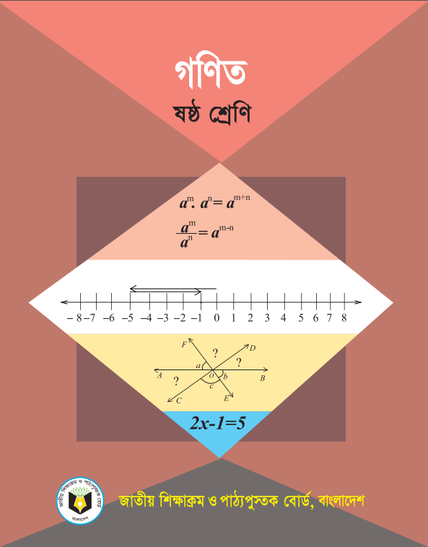
পাঠ পরিচিত
বিষয়: গণিত
শ্রেণি: ৬ষ্ঠ
অধ্যায়:৮ম
পাঠ: তথ্য ও উপাত্ত

Slide 4


টিভি দেখছে
পত্রিকা পড়ছে
তোমার শ্রেণির ২০ জন শিক্ষার্থীর গণিতের প্রাপ্ত নম্বর দেওয়া হলো: ৭৮,৮৫,৮৭,৫৪,৮৯,৮৭,৫৪,৯৭,৮৯,৫৪,৬৯,৮৭,৪৫,৯৬,৮৭,৮৫,৮৫,৭৮,৯৬,৮৯,

Slide 5
আজকের পাঠ
তথ্য ও উপাত্ত

Slide 6
শিখনফল
এই পাঠ শেষে শিক্ষার্থীরা-
১. তথ্য কী বলতে পারবে;
২. উপাত্ত কী বলতে পারবে;
৪. বিন্যস্ত ও অবিন্যস্ত উপাত্ত কী বলতে পারবে;
৪. উর্ধ্বক্রম/অধঃক্রম ব্যাখ্যা করতে পারবে পারবে;
৪. গড় নির্ণয় করতে পারবে;
৪. মধ্যক নির্ণয় করতে পারবে;

Slide 7
তথ্য:
বিভিন্ন বিষয় বা ঘটনার সংখ্যাসূচক মানই হলো তথ্য
আমরা পত্রিকা পড়ি, টেলিভিশন দেখি, অনলাইনে খবর শুনি, ইত্যাদি মাধ্যম গুলো থেকে আবহাওয়া, খেলাধূলা, বাজারদর ইতাদি সম্পর্কে বিভিন্ন তথ্য পেয়ে থাকি,

Slide 8
শিক্ষার্থীর তথ্য
উচ্চতা
বয়স
ওজন
পরীক্ষায় প্রাপ্ত নম্বর
অভিভাবকের আয়

Slide 9
উপাত্ত:
পরিসংখ্যানে বর্ণিত তথ্যসমূহ যে সকল সংখ্যা দ্বারা প্রকাশ ও উপস্থাপন করা হয়।
উপাত্তগুলো যদি এলোমেলোভাবে থাকে তা হলে তা অবিন্যস্ত উপাত্ত:
যেমন : ২০,২৩,১৮,৩২,১৬,১২,১৯
উপাত্তগুলো যদি সাজানো থাকে তা হলে তা বিন্যস্ত উপাত্ত:
যেমন : ২০,২৫,২৮,৩২,৩৬,৩৮

Slide 10
উপাত্তগুলোকে দুইভাবে সাজানো যায়:
উর্ধ্বক্রম:
যে উপাত্ত ছোট থেকে বড় সাজানো থাকে
যেমন: ২,৫,৮,৯,১০
২. অধঃক্রম/নিম্নক্রম
যে উপাত্ত বড় থেকে ছোট সাজানো থাকে
যেমন : ১২,১০,৮,৭,৬,৪,২

Slide 11
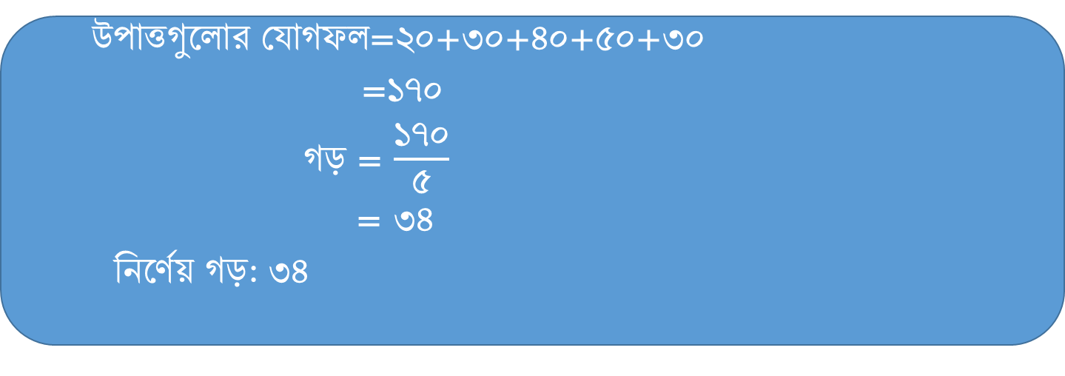
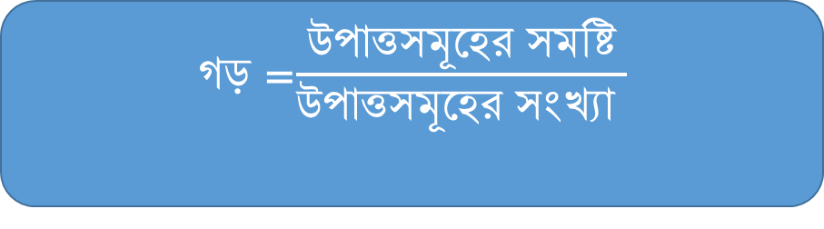
গড় নির্ণয় করি
গড় =$\frac{\text{উপাত্তসমূহের সমষ্টি}}{\text{উপাত্তসমূহের সংখ্যা }}$
যেমন:
২০,৩০,৪০,৫০,৩০ এর গড় নির্নয় করি।
উপাত্তগুলোর যোগফল=২০+৩০+৪০+৫০+৩০
=১৭০
গড় = $\frac{\text{১৭০}}{\text{৫}}$
= ৩৪
নির্ণেয় গড়: ৩৪

Slide 12
দলগত কাজ
৬ষ্ঠ শ্রেণির ৩০ জন শিক্ষার্থীর গণিত বিষয়ের প্রাপ্ত নম্বর হলো :
৪৫, ৪২, ৬০, ৬১, ৫৮, ৫৩, ৪৮, ৫২, ৫১, ৪৯, ৭৩, ৫২, ৫৭, ৭১, ৬৪, ৪৯, ৫৬, ৪৮, ৬৭,৬৩, ৭০, ৫৯, ৫৪, ৪৬, ৪৩, ৫৬, ৫৯, ৪৩, ৬৮, ৫২।
ক. উপাত্তগুলোকে উর্ধ্বক্রমে সাজাও।
খ. উপাত্তগুলোকে অধঃক্রমে সাজাও।
গ. ১ম ১০ টি উপাত্তের গড় নির্ণয় করো।

Slide 13
মূল্যায়ন
১. তথ্য কাকে বলে?
২. উপাত্ত কত প্রকার ও কী কী?
৩. বিন্যস্ত উপাত্ত কাকে বলে?
৪. গড় এর সূত্র কী।

Slide 14
বাড়ির কাজ
প্রশ্ন: ১-৪

Slide 15

সবাইকে ধন্যবাদ

